Slide 1
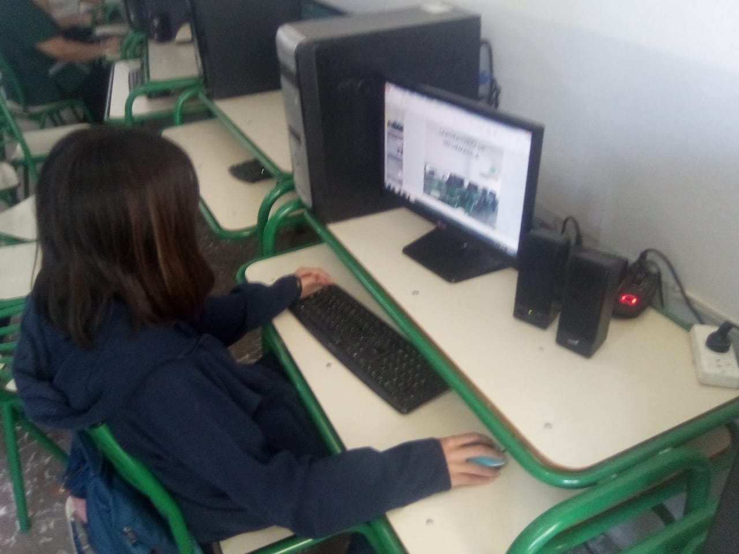
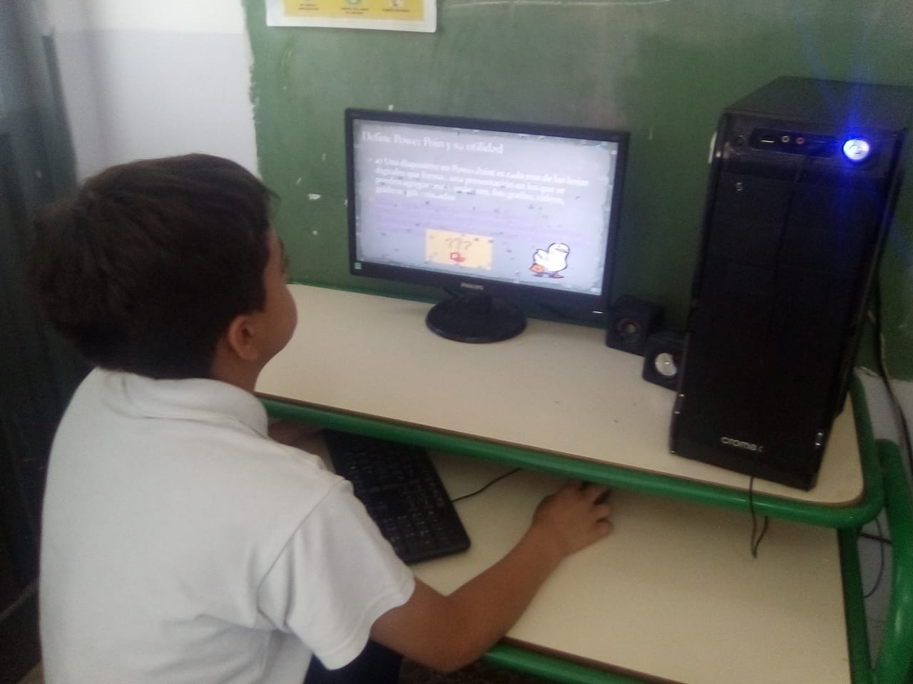
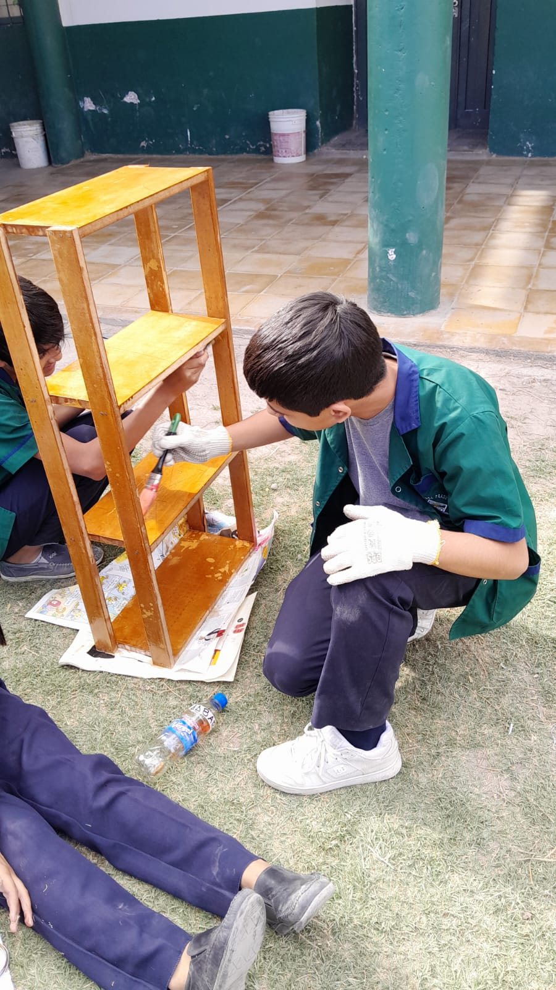
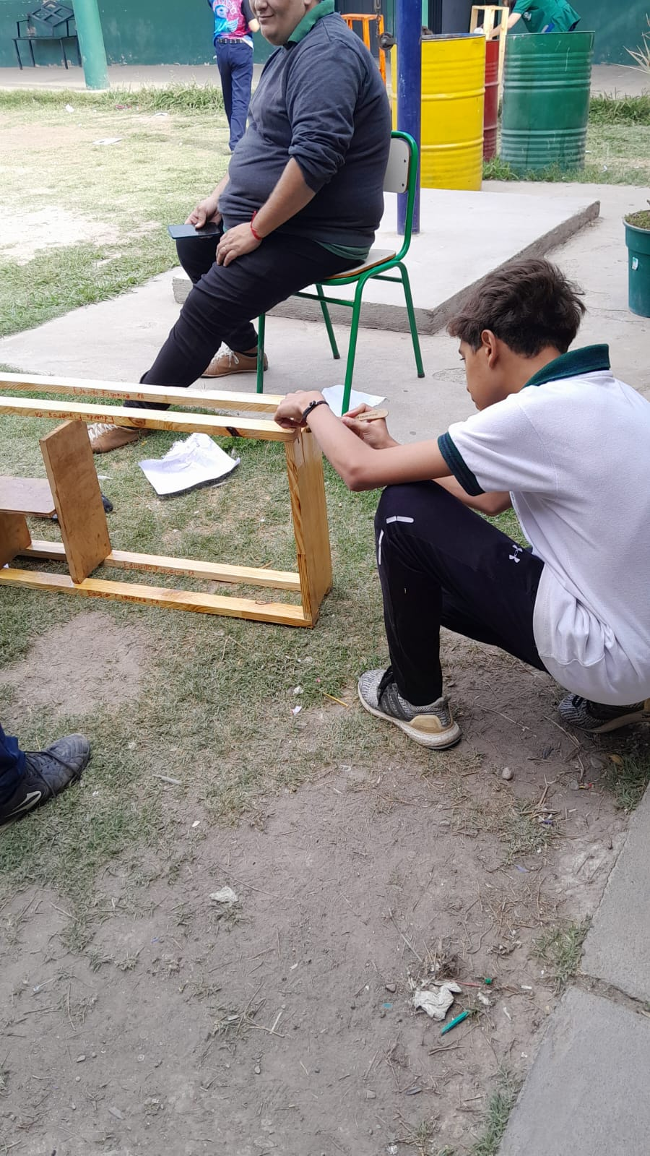
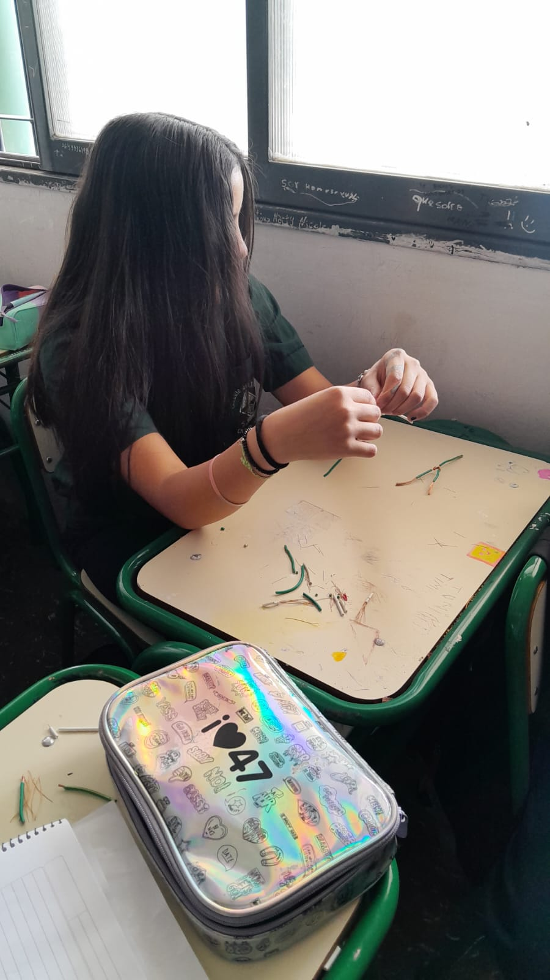
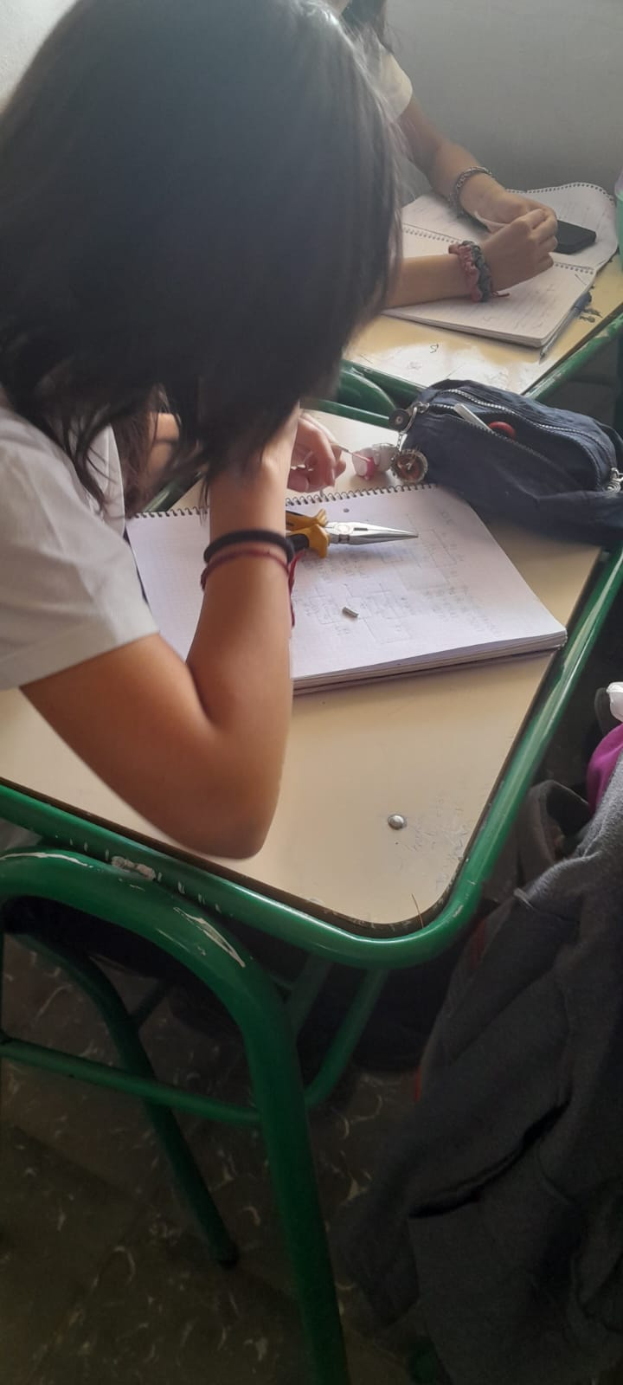
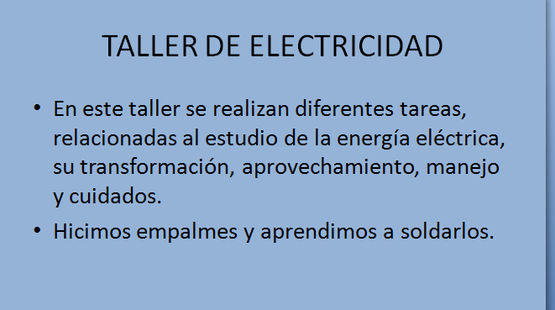

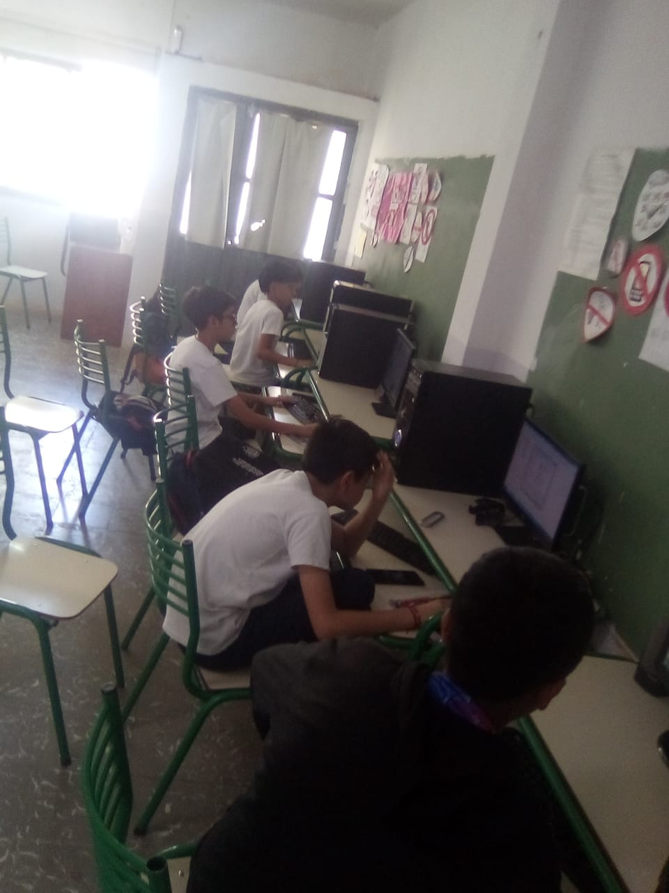
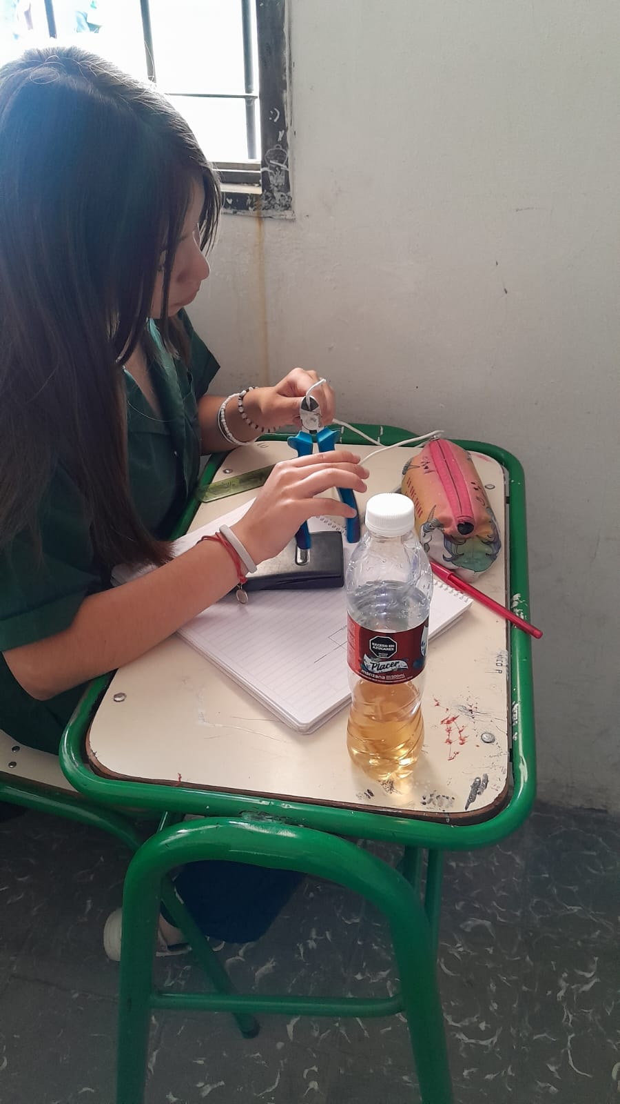
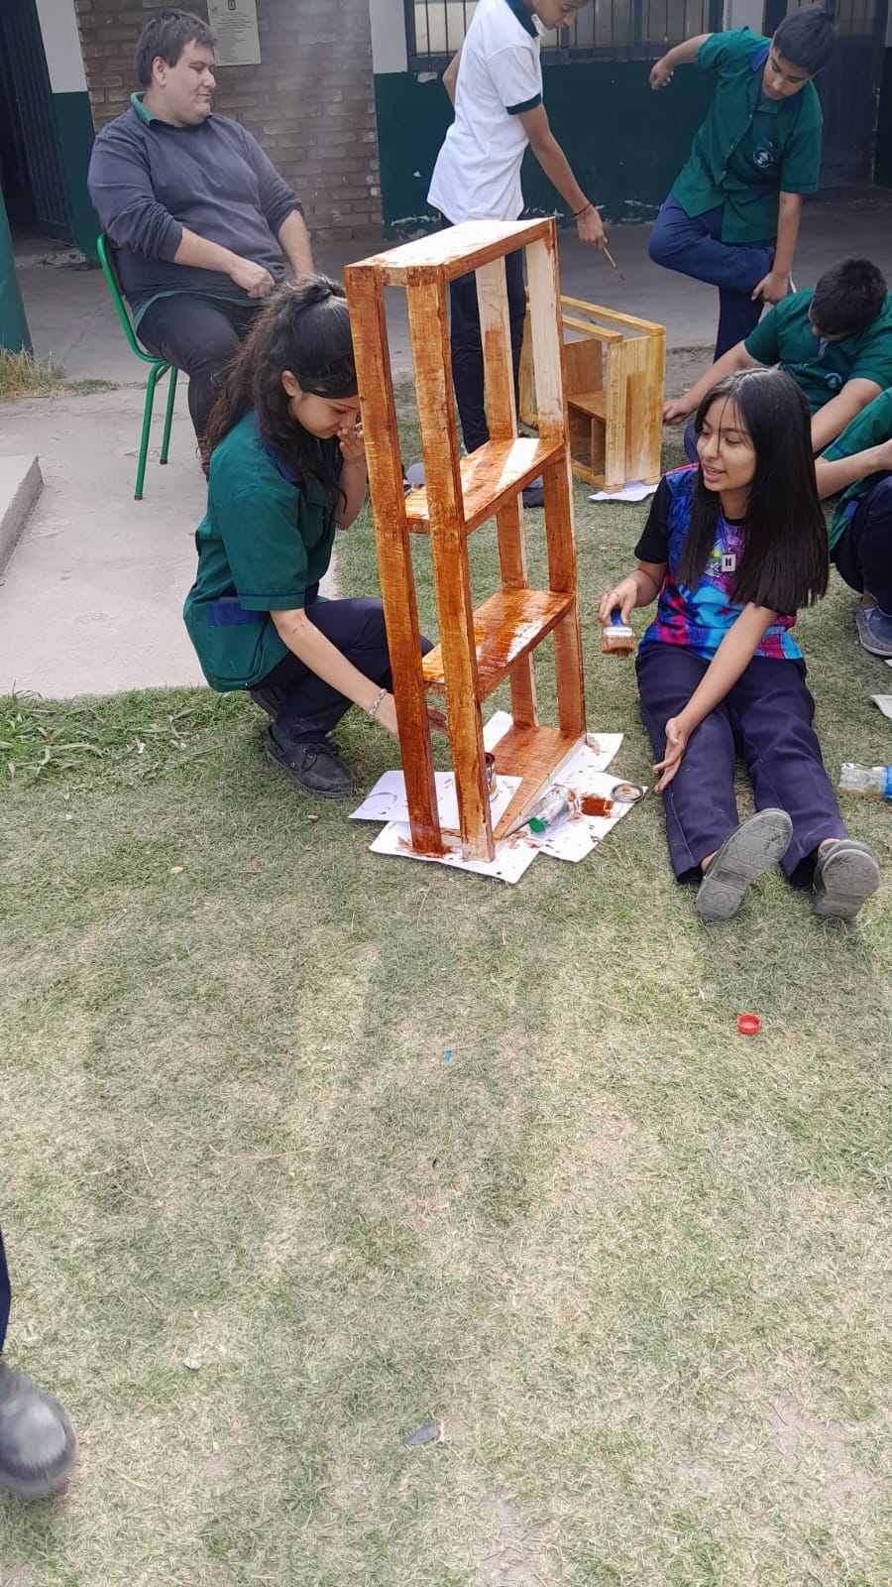
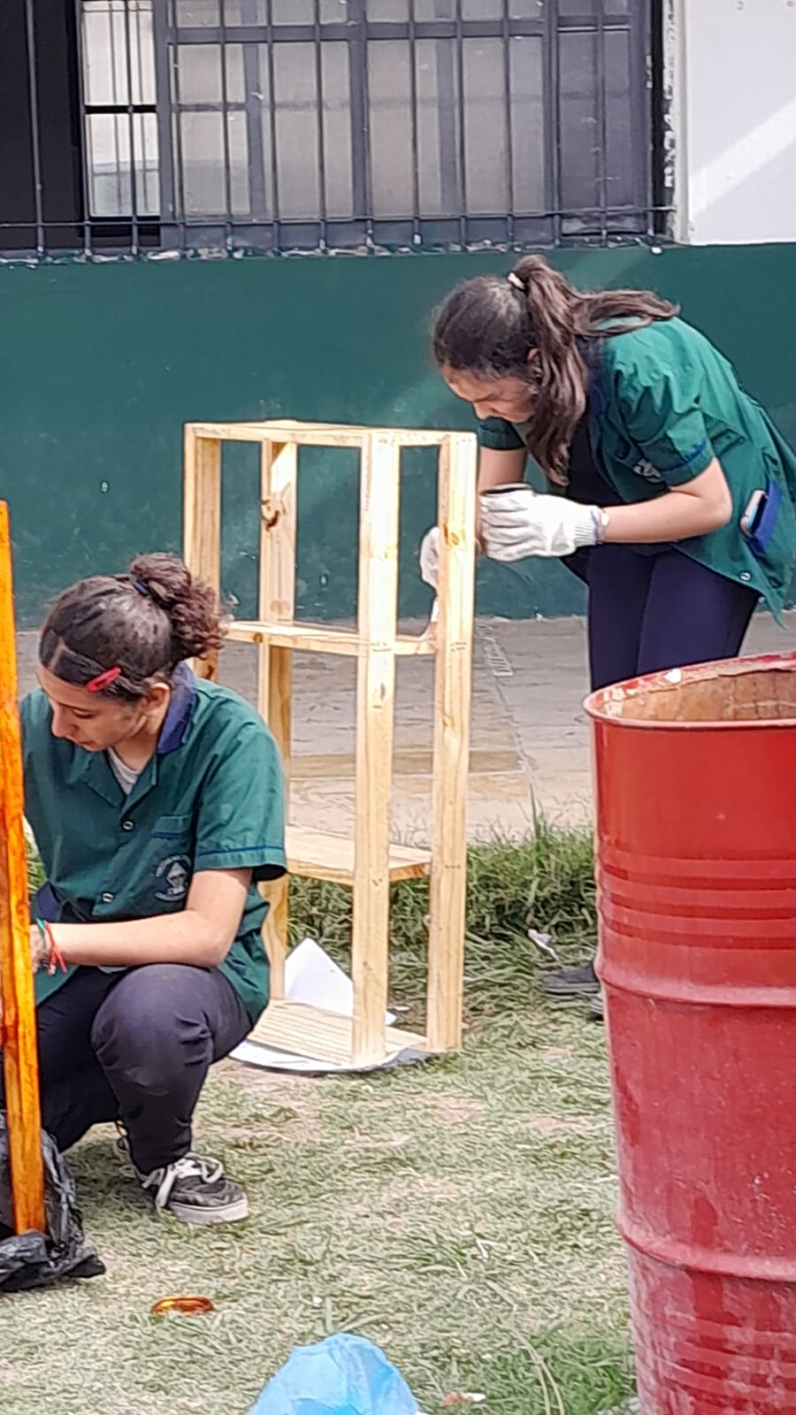
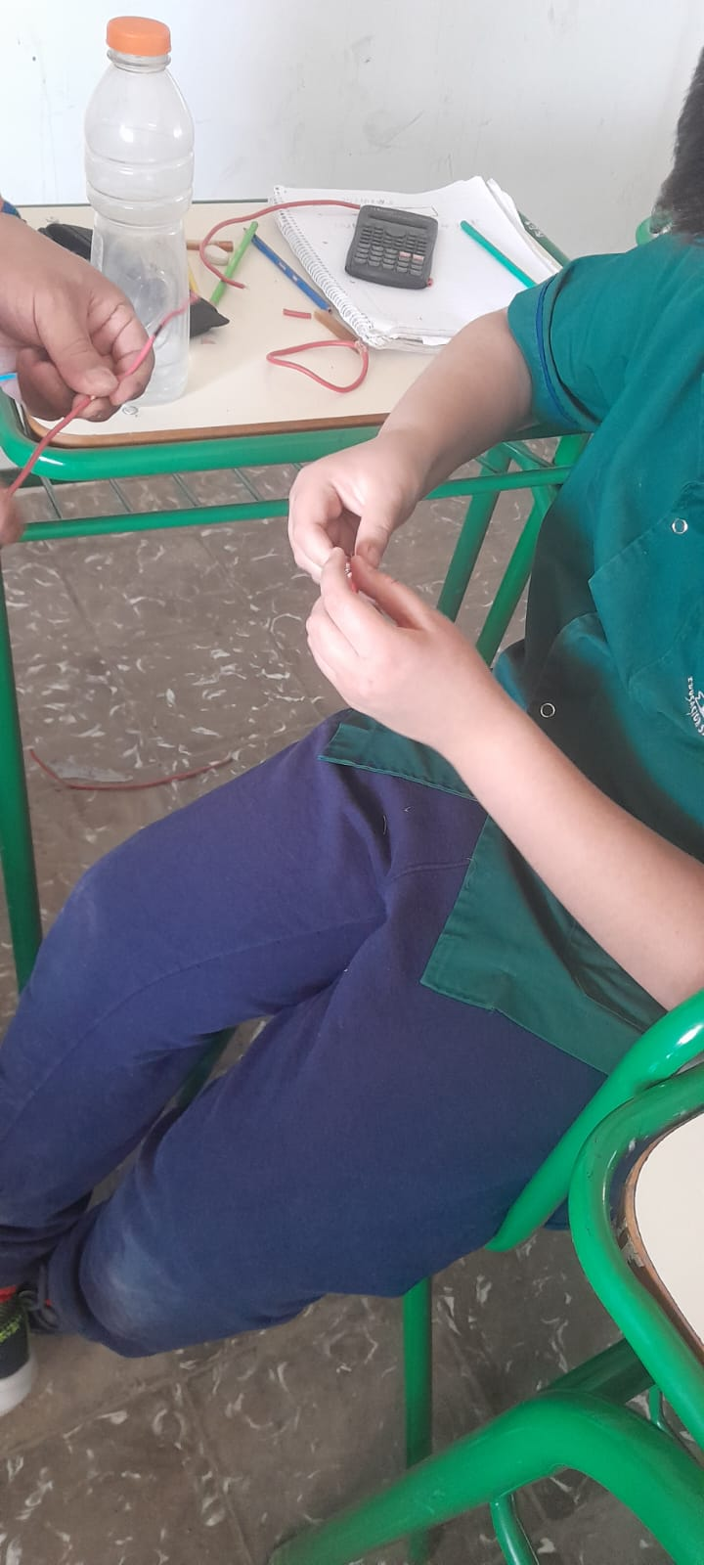
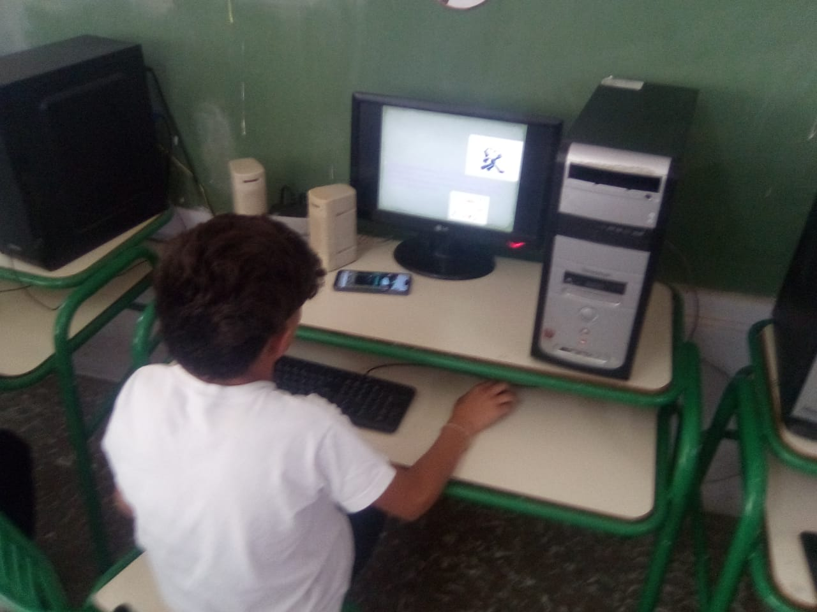
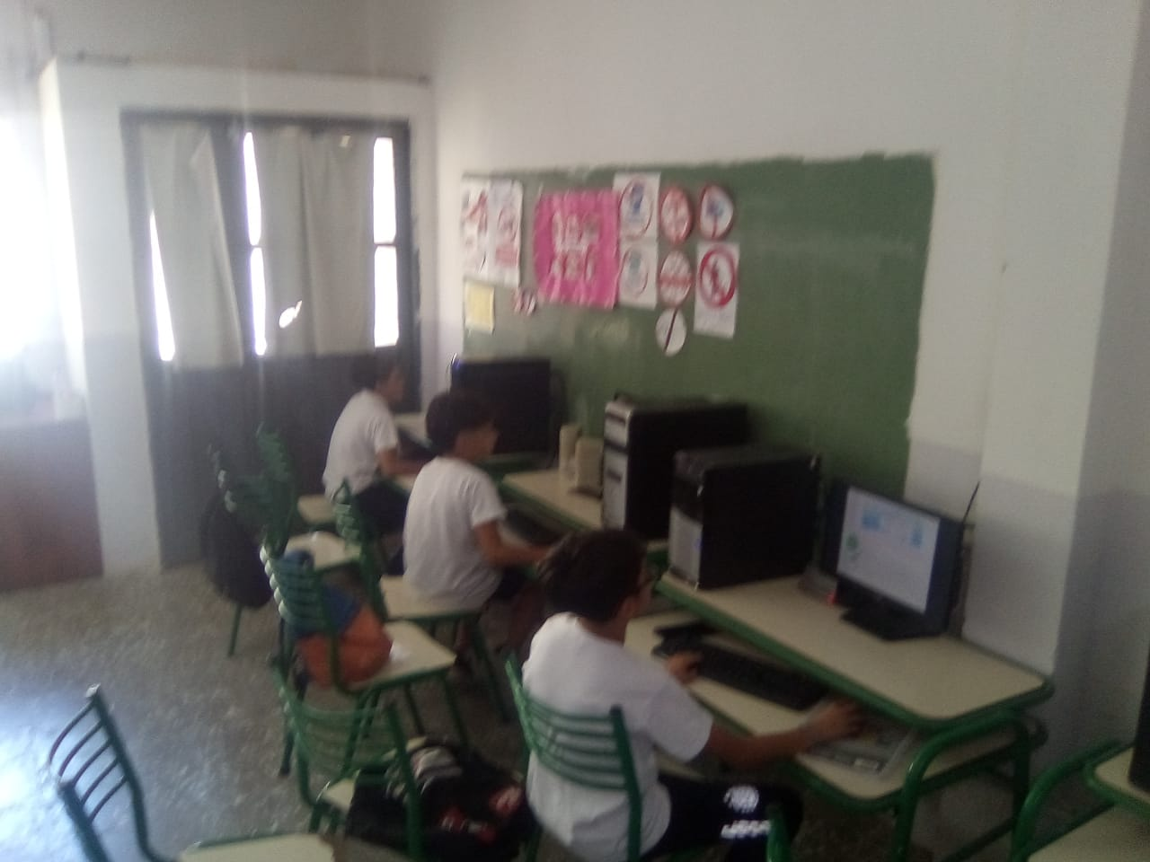
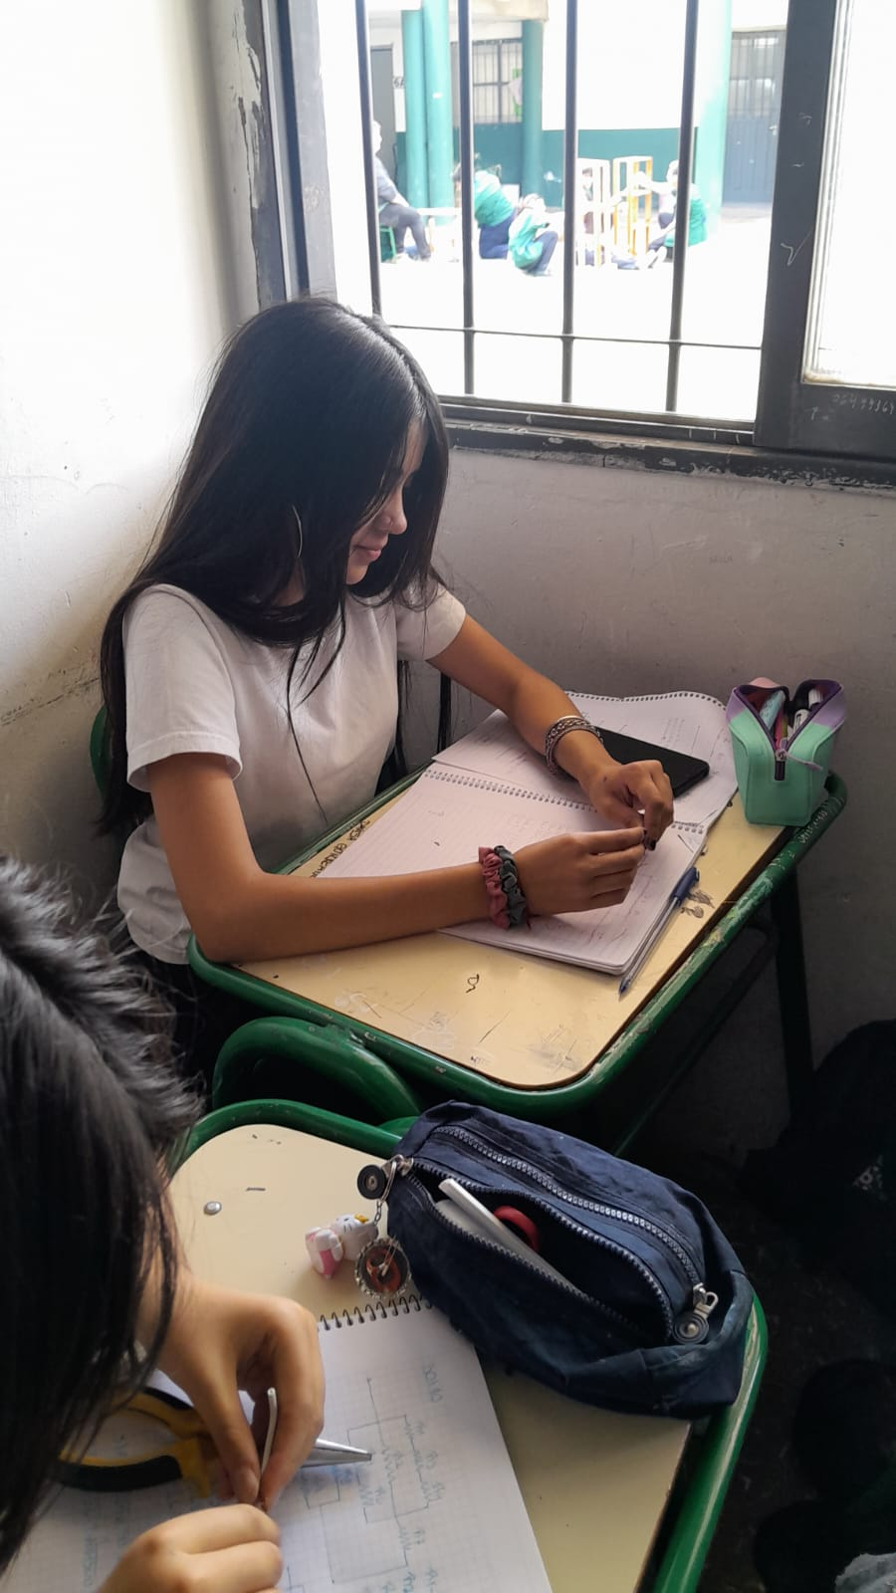
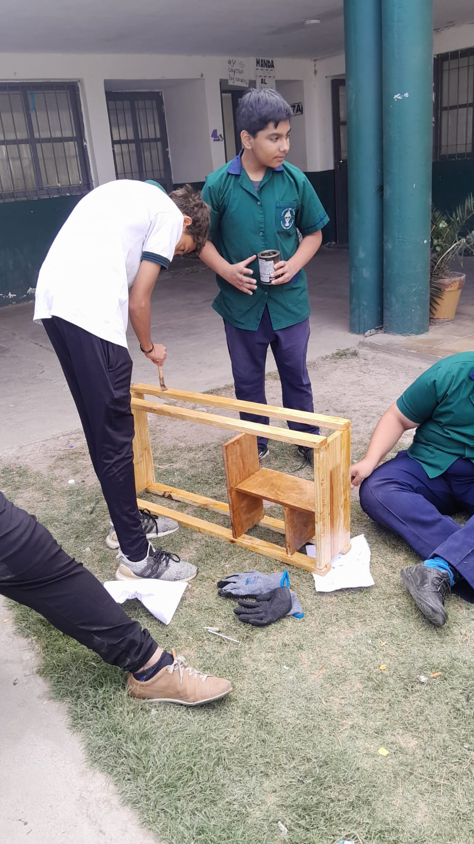
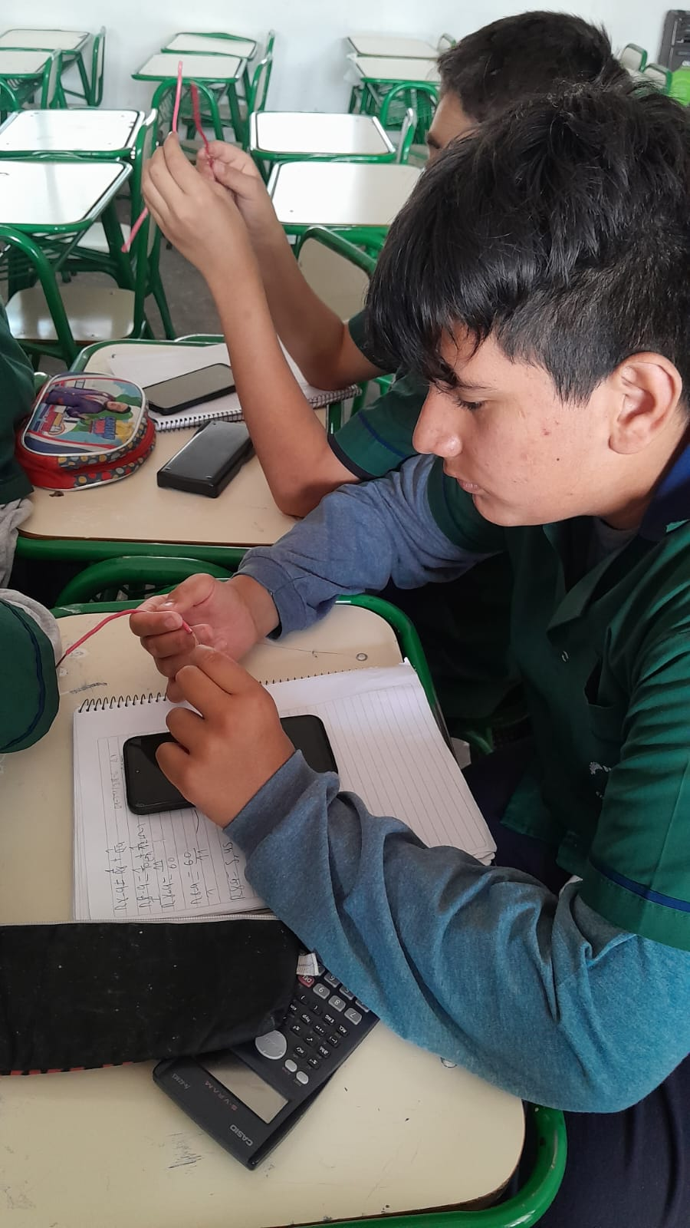
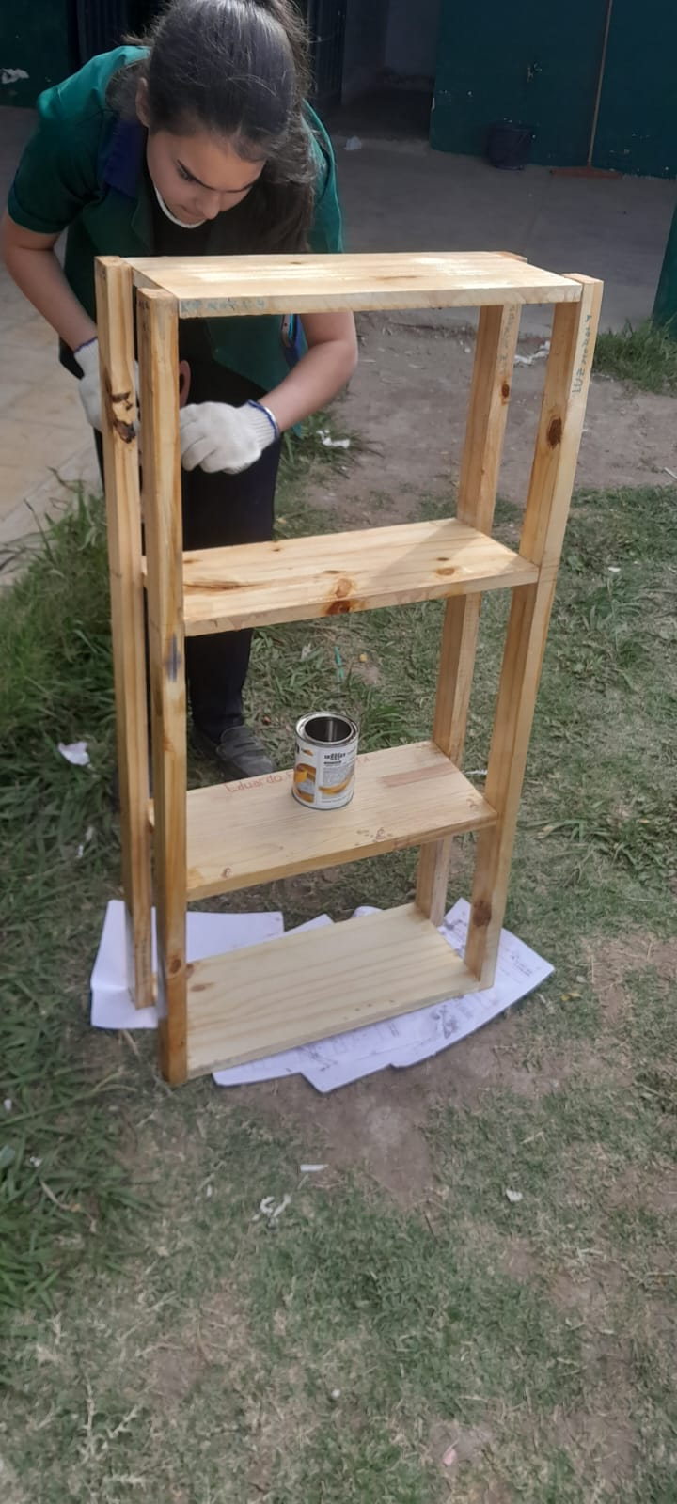




TALLERES DE MINERIA
Profesor de electricidad: Roberto Mas
Profesor de herramientas universales: Matías Ariza
Profesora de laboratorio de informática: Andrea Gómez
GRACIASS POR VERRR
LABORATORIO DE INFORMATICA
El laboratorio de informática es un instrumento para la practica de programas de informática.
En este taller aprendemos a hacer videos y trabajos prácticos.
TALLER DE HERRAMIENTAS UNIVERSALES
En este taller aprendemos como usar correctamente cada tipo de herramienta!!!
Aprendimos cada tipo de materiales con los que trabajamos !!!
En este taller realizamos unas estanterías medianamente grande y también hicimos unas lámparas para poner en la pared !!!
LABORATORIO DE INFORMATICA
Alumna: Denice González
Andrea Gómez
2023
COLEGIO DEL PRADO

